Slide 1
Evaluarea activității
ȘI A REZULTATELOR OBȚINUTE DE Poliția bihoreană în semestrul I 2017

Slide 2
RESURSELE INSPECTORATULUI DE POLIȚIE JUDEȚEAN BIHOR

Slide 3
RESURSE UMANE
 | 6 luni 2016 | 6 luni 2017
Ofițeri | 213 | 183
Agenți | 1012 | 996
Personal contractual | 37 | 37
TOTAL | 1262 | 1216
Grad de ocupare stat de organizare | 90,01% | 86,85%
3,16%

Slide 4
RESURSE FINANCIARE
Cheltuieli (mii lei) | 6 luni 2016 | 6 luni 2017
Buget aprobat | 41.841 | 41.990
Personal | 40.446 | 39.959
Bunuri și servicii | 1.395 | 1.712
Investiții | 0 | 23

Slide 5
RESURSE LOGISTICE
În cursul semestrului I 2017 nu au fost achiziționate autospeciale.
 | 6 luni 2016 | 6 luni 2017
Total rulaj (km) | 2.543.390 | 2.741.002
Total consum (l) | 213.248 | 229.796
Vechime parc auto | 78,33 % durata de utilizare depășită
până în 5 ani | 64 | 64
5 – 10 ani | 219 | 219
peste 10 ani | 40 | 40

Slide 6
Evoluția situației operative

Slide 7
EVOLUȚIA INFRACȚIONALITĂȚII SESIZATE
SITUAŢIA STATISTICĂ A INFRACȚIUNILOR SESIZATE
Total | 6 luni 2016 | 6 luni 2017 | (%)
Național | 283.559 | 256.555 | -9,5%
I.P.J. Bihor | 5.920 | 5.639 | - 4,7%
SITUAŢIA STATISTICĂ A INFRACȚIUNILOR STRADALE SESIZATE
Total | 6 luni 2016 | 6 luni 2017 | (%)
Național | 15.662 | 14.396 | - 8%
I.P.J. Bihor | 408 | 396 | -2,9%

Slide 8
PRINCIPALELE INFRACȚIUNI SESIZATE
EVOLUȚII SEMNIFICATIVE
Gen infracțiuni | 6 luni 2016 | 6 luni 2017 | +/-
Tâlhărie | 21 | 22 | +1
Furt – Total | 1.794 | 1754 | -40
Furt din SC – Total | 272 | 265 | -7
Furt din SC – Efracție | 38 | 37 | -1
Furt din buzunare, poșete, genți | 59 | 86 | +27
Furt de auto | 37 | 25 | -12
Furt din auto | 205 | 173 | -32
Loviri sau alte violențe și vătămare corporală | 980 | 887 | -93

Slide 9
DOSARE PENALE
 | 6 luni 2016 | 6 luni 2017
Înregistrate | 6219 | 6023
Soluționate | 6391 | 6265
Soluții propuse în dosarele penale – semestrul I 2017
A fost începută urmărirea penală față de 1.615 de persoane,
propunându-se trimiterea în judecată a 889(55%).
Față de 120 (7,4%) s-au dispus măsuri preventive.

Slide 10
POLIȚIA
DE ORDINE PUBLICĂ

Slide 11
EVOLUȚIA INFRACȚIONALITĂȚII
SESIZATE ÎN MEDIUL URBAN
Gen infracțiuni | 6 luni 2016 | 6 luni 2017 | +/-
Total infracțiuni | 3.498 | 3.438 | -60
Omor | 2 | 2 | 0
Tâlhărie | 17 | 17 | 0
Furt – Total | 1.250 | 1.243 | -7
Furt din SC – Total | 241 | 241 | 0
Furt din locuințe | 132 | 159 | 27
Furt din auto | 171 | 144 | -27
Loviri sau alte violențe și vătămare corporală | 498 | 467 | -31

Slide 12
EVOLUȚIA INFRACȚIONALITĂȚII
SESIZATE ÎN MEDIUL RURAL
Gen infracțiuni | 6 luni 2016 | 6 luni 2017 | +/-
Total infracțiuni | 2.400 | 2189 | -211
Omor | 2 | 1 | -1
Tâlhărie | 4 | 4 | 0
Furt – Total | 539 | 511 | -29
Furt din SC – Total | 31 | 24 | -7
Furt din locuințe | 142 | 131 | -11
Furt de animale | 16 | 9 | -7
Furt din auto | 34 | 29 | -5
Loviri sau alte violențe și vătămare corporală | 482 | 418 | -64

Slide 13
EVOLUȚIA INFRACȚIONALITĂȚII
STRADALE SESIZATE
Gen infracțiuni | 6 luni 2016 | 6 luni 2017 | +/-
Total infracțiuni | 408 | 396 | -12
Tâlhărie | 12 | 10 | -2
Furt – Total | 382 | 377 | -5
Furt din auto | 165 | 137 | -28
Furt din SC | 11 | 21 | 10
Furt din buzunare, poșete, genți | 19 | 29 | 10

Slide 14
INFRACȚIONALITATEA ÎN ȘCOLI
ȘI ZONELE ADIACENTE
Gen infracțiuni | 6 luni 2016 | 6 luni 2017 | +/-
Total infracțiuni sesizate | 36 | 20 | -16
Sesizate în incintă | 33 | 19 | -14
Sesizate în zonele adiacente | 3 | 1 | -2
Infracțiuni comise de elevi | 22 | 15 | -7
Elevi victime | 29 | 14 | -15

Slide 15
DELICTE SILVICE
17 acţiuni pe linia combaterii transportului ilegal şi comercializării de material lemnos;
s-au confiscat 384,51 m3 material lemnos cu o valoare de 57.669,75 lei;
au fost aplicate un număr de 57 sancţiuni contravenţionale, conform Legii 171/2010, în valoare de 173.000 lei;
au fost înregistrate 6 cauze penale privind infracţiuni de fals intelectual săvârșite de personalul silvic, tăieri şi sustrageri de arbori;
au fost soluționate un număr de 10 dosare penale (3 - RTUP, 1- RUP, 5 -Clasare, 1-Trecere la alt organ)

Slide 16
ORDINE ȘI SIGURANȚĂ PUBLICĂ
Apeluri 112
2.861 apeluri non-urgente
Rezultă o medie de 56 de intervenții pe zi,
respectiv o intervenție la 26 de minute
6 luni 2016 | 6 luni 2017
6.047 | 10.201

Slide 17
SIGURANȚA TRAFICULUI RUTIER
 | 6 luni 2016 | 6 luni 2017
Infracțiuni constatate | 520 | 584
Sancțiuni contravenționale | 33.718 | 32.869
Permise de conducere reținute | 1.878 | 1.766
 | 6 luni 2016 | 6 luni 2017
Total accidente | 217 | 278
Accidente grave | 77 | 80
Morți | 17 | 16
Răniți grav | 69 | 77
Răniți ușor | 29 | 31

Slide 18
POLIȚIA JUDICIARĂ

Slide 19
INVESTIGAREA CRIMINALITĂȚII ECONOMICE
Dosare penale - soluții
 | 6 luni 2016 | 6 luni 2017
RTUP | 41 | 32
Alte soluții | 632 | 458
TOTAL | 673 | 490

Slide 20
INVESTIGAREA CRIMINALITĂȚII ECONOMICE
Evaziune fiscală
 | 6 luni 2016 | 6 luni 2017
Total cauze penale instrumentate | 522 | 538
Soluționate | 147 | 122
Alte soluții | 124 | 95
T.J. | 23 | 20
Declinări | 5 | 7
Infracțiuni comise de suspect | 127 | 63
Persoane cercetate | 141 | 75
Reținuți/arestați | 12 | 5

Slide 21
INVESTIGAREA CRIMINALITĂȚII ECONOMICE
Combaterea corupției
 | 6 luni 2016 | 6 luni 2017
Dosare penale declinate | 32 | 49
Infracțiuni declinate | 98 | 128
Persoane cercetate | 66 | 121
Măsuri preventive | 2 | 2

Slide 22
SITUAȚIA OPERATIVĂ PE LINIE JUDICIARĂ
Gen infracțiuni | 6 luni 2016 | 6 luni 2017 | +/-
Total infracțiuni de natură judiciară sesizate | 3.699 | 3.587 | -112
Infracțiuni contra persoanei | 1.577 | 1.494 | -83
Infracțiuni contra vieții | 34 | 34 | 0
Omor | 4 | 3 | -1
Tentativă de omor | 8 | 6 | -2
LCM | 0 | 0 | 0
Infracțiuni contra patrimoniului | 2.729 | 2.679 | -50

Slide 23
INFRACȚIONALITATEA JUDICIARĂ
Infracțiuni contra patrimoniului
 | 6 luni 2016 | 6 luni 2017 | (+/-)
TOTAL infracțiuni | 2.729 | 2.679 | -50
Furt din locuințe | 274 | 290 | 16
Furt din societăți | 272 | 265 | -7
Furt din/de pe auto | 293 | 210 | -83
Alte furturi | 615 | 651 | 36

Slide 24
ARME, EXPLOZIVI ȘI
SUBSTANȚE PERICULOASE
au fost eliberate un număr de 121 permise de armă, au fost anulate un număr de 75, iar în 2 cazuri s-a dispus suspendarea. De asemenea, unui număr de 135 permise de armă le-a fost prelungit termenul de valabilitate;
au fost eliberate un număr de 299 autorizații pentru procurarea armelor letale, 39 de autorizații pentru procurarea de arme neletale;
65 fapte penale sesizate din care 41 reprezentând infracțiuni de nerespectarea regimului armelor și munițiilor;
au fost luate măsuri preventive de reținere pentru 24 de ore față 2 suspecți la infracțiuni privind protecția mediului, iar pentru comiterea infracțiuni de braconaj cinegetic a fost luată măsura controlului judiciar pentru 1 suspect.

Slide 25
STRUCTURI DE SUPORT
oPERATIV

Slide 26
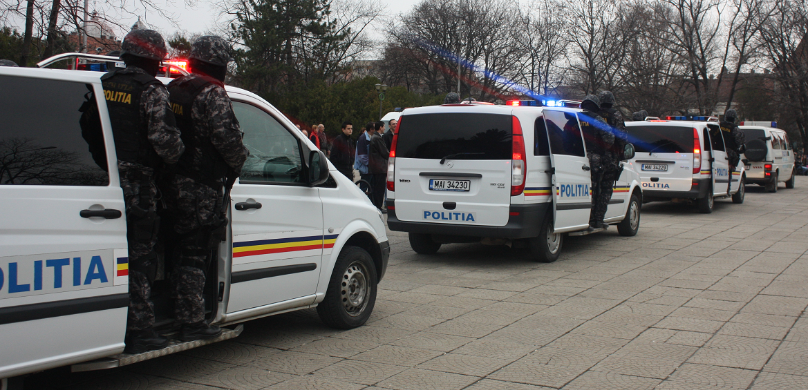
SERVICIUL DE ACȚIUNI SPECIALE
413 misiuni cu grad ridicat de periculozitate:
  199 misiuni de patrulare și rezerve de intervenție
  12 instructaje de prevenire ameninţări cu bombe
  23 misiuni de întărire a dispozitivului la C.R.A.P.
  23 activități de menținere a ordinii publice
  29 controale pirotehnice executate
  2 bolnavi psihic periculoși internați
  7 urmăriți dați în consemn prinși
  121 arestaţi periculoşi escortați
  9 infractori prinși în flagrant
  12 mandate executate
  30 percheziţii
  13 razii

Slide 27
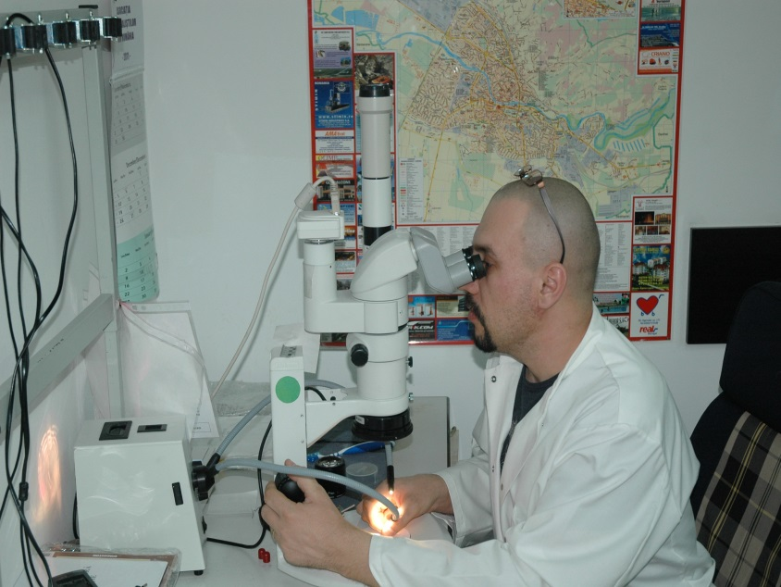
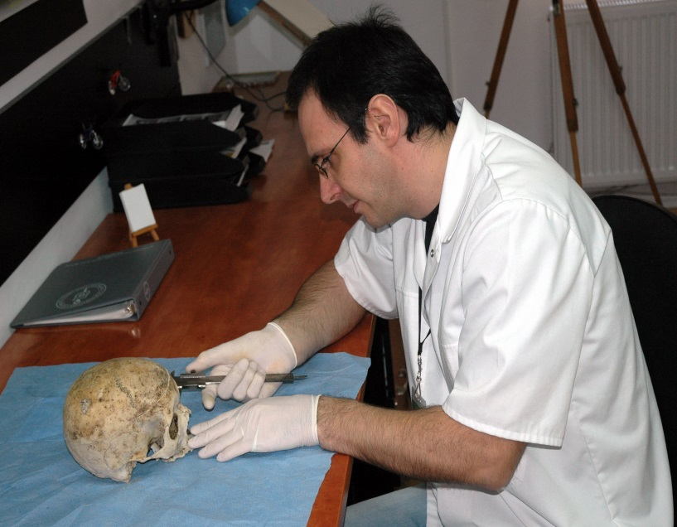
SERVICIUL CRIMINALISTIC
Au asigurat cercetarea la fața locului la 1.970 evenimente (11/zi) ridicând și analizând 9.097 diferite probe
Prin sistemul AFIS au fost identificați 95 de autori în 125 de dosare penale
Specialistul structurii a întocmit 5 de portrete-robot, fiind identificate 2 persoane
Au efectuat 162 expertize și constatări criminalistice, stabilind vinovăția a 56 persoane în 51 dosare penale

Slide 28
STRUCTURI DE SUPORT OPERATIV
CAZIER JUDICIAR, STATISTICĂ ŞI EVIDENŢE OPERATIVE
1.420 situații statistice întocmite
37.015 certificate de cazier judiciar eliberate la ghișeul de deservire a publicului
42260 documente eliberate prin aplicația ROCRIS
2625 comunicări de la instanțe(puneri în mișcare a acțiunilor penale,arestări,eliberări,clasări,sentințe/decizii)
2.466 de dovezi bunuri comune, 22 de dovezi auto și 32 de dovezi arme și muniție gestionate
CENTRUL DE REȚINERE ȘI ARESTARE PREVENTIVĂ
187 persoane încarcerate
401 escorte
184 vizite ale familiilor
113 vizite ale avocaţilor
CENTRUL OPERAŢIONAL
10.201 apeluri 112 , din care 60,23% intervenție sub 10 minute.
1.976 verificări în bazele de date
4.589 radiograme
897 telexuri transmise
535 implementări în SIMEOP

Slide 29
STRUCTURI DE SUPORT
NEOPERATIV

Slide 30
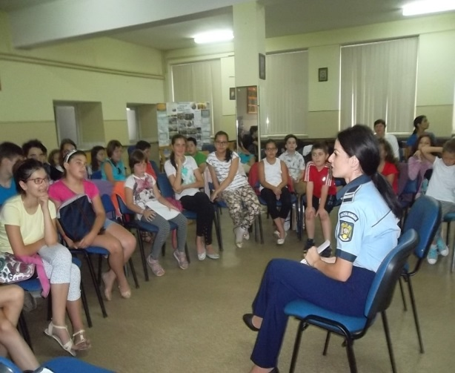
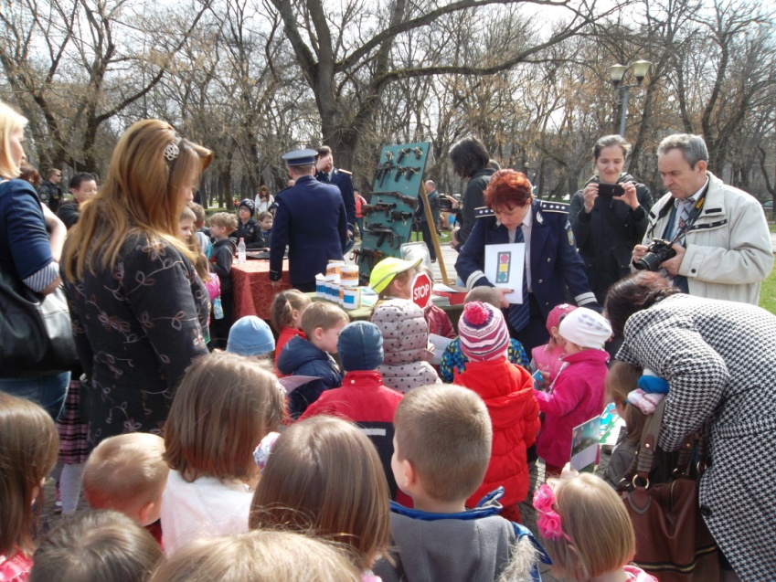
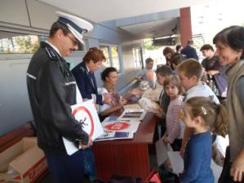
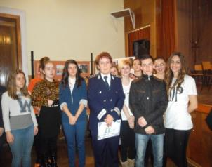
ACTIVITATEA DE PREVENIRE
În unităţile de învăţământ – 184
Programe/Proiecte/Campanii/Planuri de măsuri – 8
Numărul activităţilor în domeniul cercetărilor criminologice - 5
Număr de activităţi preventive desfăşurate în comun cu alte instituţii sau organizaţii neguvernamentale – 84
Activități de distribuire de materiale preventive – 10
Protocoale de colaborare – 23
Concursuri preventive – 8
Număr de emisiuni radio – 18
Număr de emisiuni T.V. – 8
Număr de articole în presa scrisă – 70

Slide 31
STRUCTURI DE SUPORT NEOPERATIV
Compartimentul psihologie
649 evaluări psihologice periodice,
14 intervenții psihologice primare
4evaluări în situații speciale
11intervenții în cazul persoanelor încarcerate
3 analize de climat
Structura de Securitate
135 autorizări/reautorizări ale personalului
1 incident de securitate soluționat
1 control de fond și 4 tematice (INFOSEC)
111 procesări de conturi utilizator noi/plecați
127 formulare de acces procesate
1 instruire pentru 28 de persoane
Compartimentele de secretariat
peste 11.000 de lucrări neclasificate
peste 500 de lucrări clasificate
436 de dispoziţii emise de şeful inspectoratului
26 de documente multiplicate
peste 500 reclamaţii înregistrate
peste 200 de persoane consiliate sau primite în audiență
Biroul Control Intern
94 petiţii şi sesizări privind 98 de poliţiştii din care 13 s-au confirmat
2 controale tematice
36 dosare penale
22 dosare penale cu delegare
Notes:
SCJSEO: a finalizat procesul de implementare a mențiunilor de cazier judiciar în aplicația ROCRIS

Slide 32
COMPARTIMENTUL JURIDIC
 |  |  |  |  | EXIST. | INREG. | SOL. | CASTIG. (+) | % | PIERD. (-) | % | ADMIS in parte | % | Alta Solutie | %
Civil |  | Total |  |  | 14 | 4 | 9 | 8 | 88,9% | 0 | 0,0% | 1 | 11,1% | 0 | 0,0%
Contencios-admin. |  | Total |  |  | 80 | 54 | 34 | 26 | 76,5% | 4 | 11,8% | 1 | 2,9% | 3 | 8,8%
Contravențional |  | Plângere contraven țională | Altele |  | 251 | 86 | 125 | 67 | 53,6% | 29 | 23,2% | 25 | 20,0% | 4 | 3,2%
 |  |  | Arme și muniții |  | 4 | 4 | 1 | 1 | 100,0% | 0 | 0,0% | 0 | 0,0% | 0 | 0,0%
 |  |  | Circulație |  | 1854 | 472 | 974 | 617 | 63,3% | 142 | 14,6% | 203 | 20,8% | 12 | 1,2%
 |  |  | Ordine publică |  | 467 | 87 | 255 | 103 | 40,4% | 64 | 25,1% | 78 | 30,6% | 10 | 3,9%
 |  |  | Total |  | 2576 | 649 | 1355 | 788 | 58,2% | 235 | 17,3% | 306 | 22,6% | 26 | 1,9%
Ordonanță președințială |  | Total |  |  | 4 | 11 | 2 | 1 | 50,0% | 1 | 50,0% | 0 | 0,0% | 0 | 0,0%

